Slide 1
El Salvador Departamento de Mantenimiento
AJUSTE DE PUERTA DE ENTRADA DE CLIENTES.
DDJ SAN MIGUEL CENTRO
03/10/2021

Slide 2
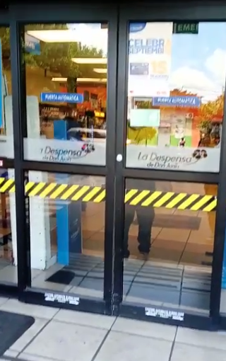
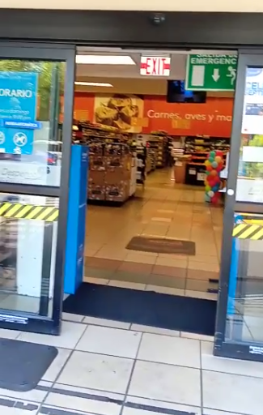
AJUSTE DE PUERTA, TOCABA EL SUELO
DESPUES

Slide 3
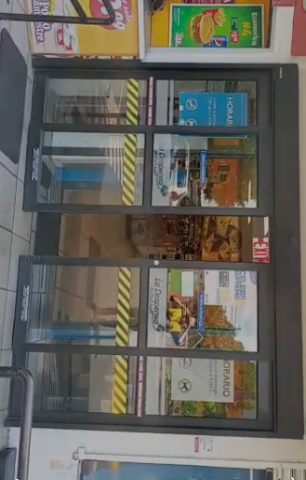
AJUSTE DE PUERTA, TOCABA EL SUELO
DESPUES

